Slide 1


Desarrollo móvil Clase 6 – Estados, SharedPreferences y Pruebas
Pedro M. Wightman, Ph.D.

Slide 2

Agradecimientos
Este material está basado en los libros 'Flutter for Beginners' de Alessandro Biessek, 'Google Flutter 2 Cookbook' de Simone Alessandria y Brian Kayfitz, la documentación oficial de Flutter (https://flutter.dev/docs/) y el repositorio https://github.com/augustosalazar

Slide 3
Shared preferences
Es una manera sencilla de almacenar datos pequeños, en un formato similar a un mapa
Importar paquete
Declarar y referenciar
Almacenar un valor booleano
Obtener un valor
En el ejemplo se incluye una interfaz sencilla para almacenar varios tipos de datos

Slide 4
Pruebas
Se definen dos tipos de pruebas en este ejemplo:
Widget test
Se simulan controladores para probar las respuestas de los widgets por separado
Se usa el paquete Mockito
Integration test
Se prueban todos los components reales para las pruebas de desempeño

Slide 5
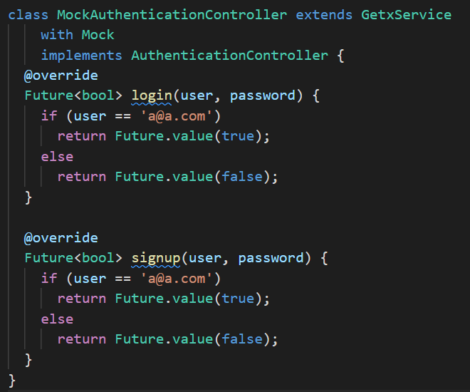
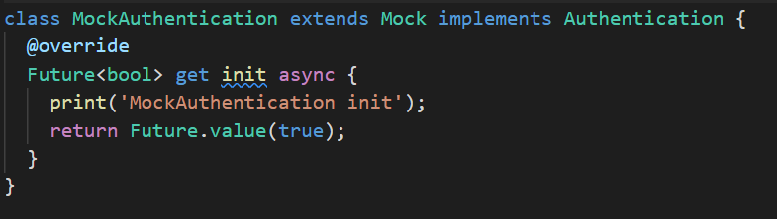
Pruebas
Widget test
Usa la clase del controlador como interfaz para heredar la lista de métodos a implementar
Simular un caso sencillo
Autenticación siempre verdadera
Login con un usuario fijo

Slide 6
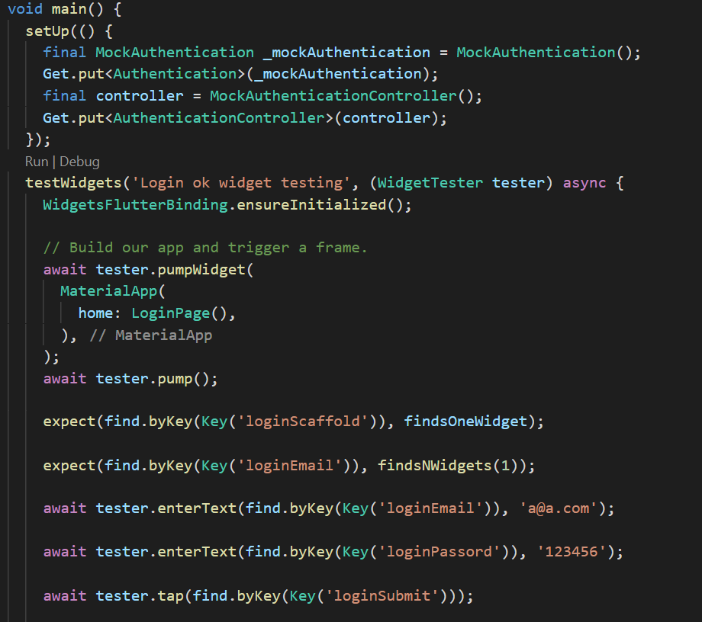
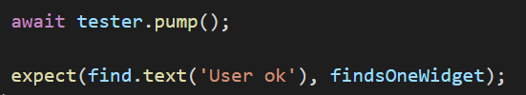
Pruebas
Widget test
Se inicializan y cargan los controladores y cases de uso simulados
Se invoca el tester
Se crea la página inicial
Se comprueba que la pantalla cargada es la correcta (Unit Test: expect(…))
Se ingresa texto en los campos
Se presiona el botón para enviar información
Se verifica que se haya recibido el mensaje correcto

Slide 7
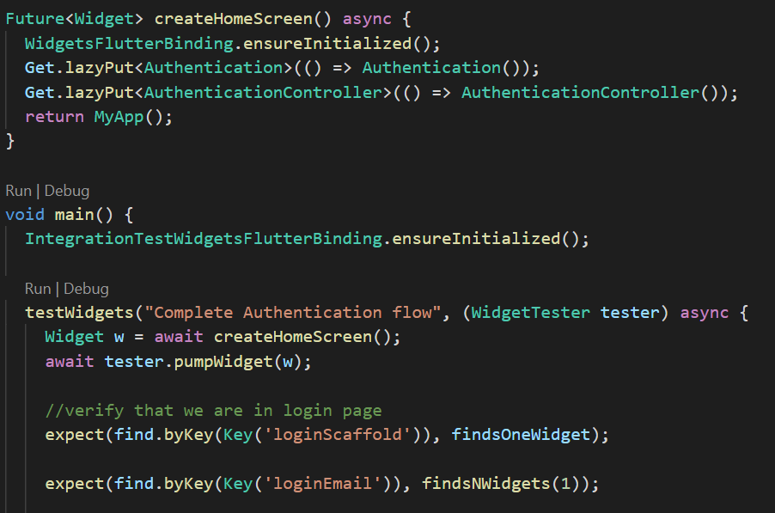
Pruebas de integración
Integration test
Se usan todos los controladores reales para la prueba
Se define un ejemplo completo, usando una sintaxis similar a la de prueba de widgets

Slide 8
Estados
Ya los conocen, usando la librería GetX

Slide 9
Navegación de un Login
MyApp
Login Ok (via state change)
Home/Profile
Y
Sign in (email, password)
Logged?
N
Logout (via state change)
Navigation
Sign up (email, password)
Use los forms de Flutter para las entradas de datos
Notes:
https://flutter.dev/docs/cookbook/forms/validation

Slide 10
Shared Prefs
Almacenar por lo menos las siguientes variables:
_Logged
_Email
_Password
El proceso del login debe verificar que el usuario que está siendo usado yaha sio creado en el proceso de registro

Slide 11
Testing
La tarea debe pasar todas las pruebas de integración y widgets, un video separado debe cubrir los resultados.
Recuerde colocar un enlace a los videos (ubicado en Google Drive) en el archivo Léame del repositorio

Slide 12
Enlaces al repositorio
https://github.com/pedrowightman/AuthenticationExample.git

